Slide 1
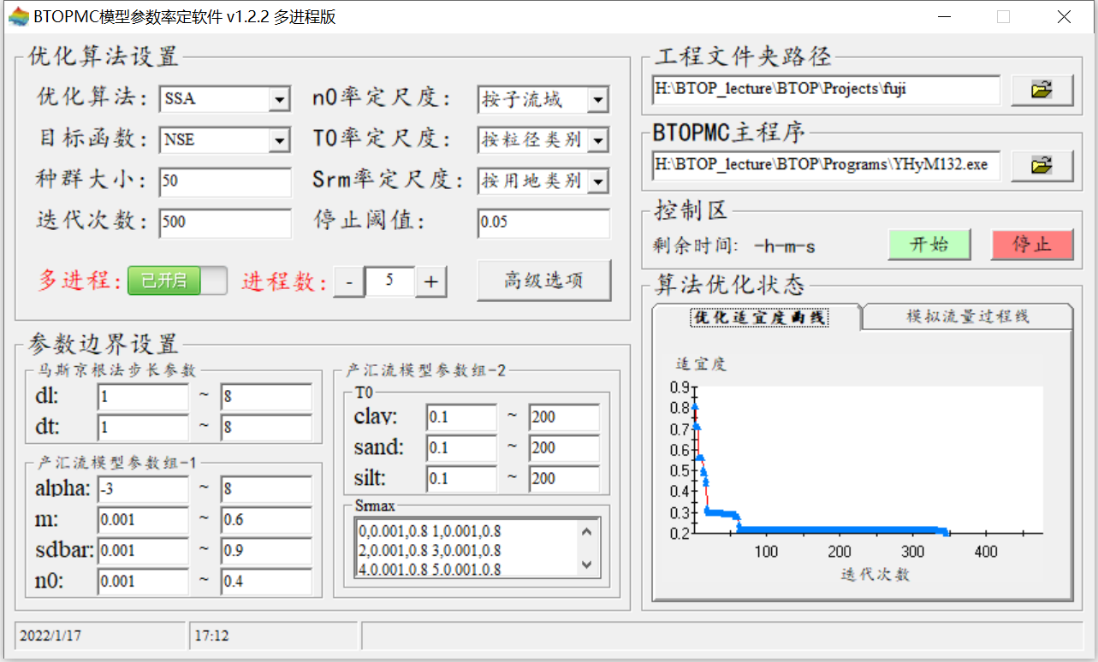
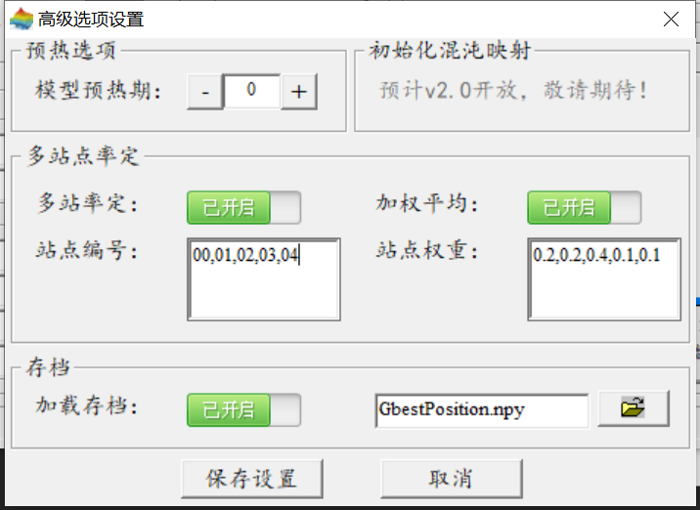
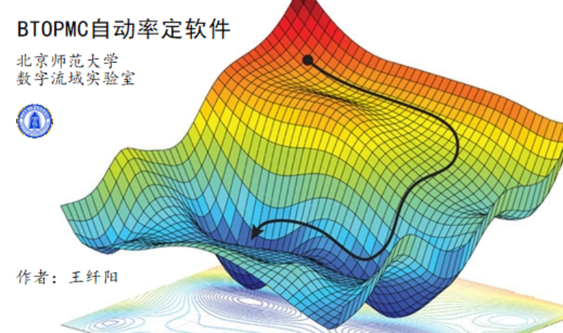
01 软件结构
03 研究方案
BTOPMC模型自动率定软件
设计思路流程图：
前处理
核心
模型调用
结果读取
误差计算
算法执行
是否达到要求
or
是否达到次数
参数读取
参数处理
参数写入
是
设置读取
优化开始
优化结束
否
软件结构：
输入控件
主要依赖：
MS Comm Ctl
Component One
Win32API
主要依赖：
Numpy
Multiprocessing
Time
os
Sys
Random
菜单控件
主窗口
初始化模块
图表控件
参数设置读取模块
进度条
……
模型参数读取模块
Visual Basic 界面
Python 核心
模型参数处理模块
高级选项窗口
模型参数写入模块
交互
误差计算模块
优化算法模块
启动页面
Settings.ini
Param_settings.ini
……

Slide 2
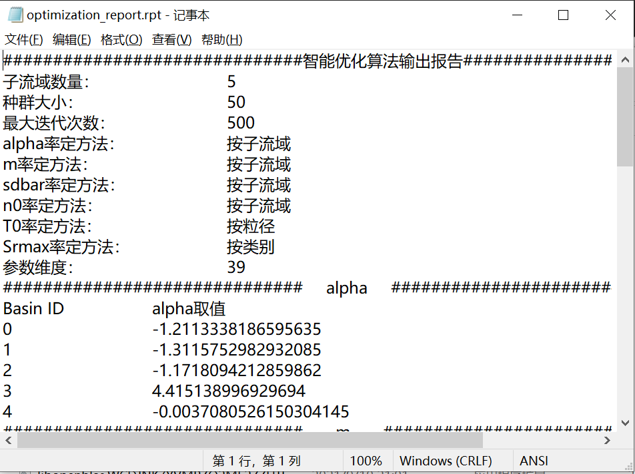
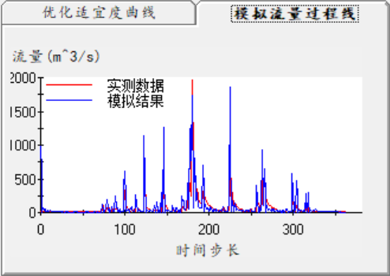
02 软件界面
03 研究方案
BTOPMC模型自动率定软件
支持多站点率定
站点权重设置
预热期设置
模仿自然界中动物种群/群落的特定行为实现搜索空间中全局最优解的寻找。
麻雀搜索算法
旗鱼算法
被囊群算法
海鸥算法
鲸鱼算法
灰狼算法
实时存档并输出优化报告，可读取存档文件继续优化
6种智能优化算法
每个网格参数可不同
可设置子流域内参数相同
NSE
RMSE
MAE
多任务并发计算，率定效率可提升数倍至十数倍
自由设置参数搜索上下边界
可实时展示优化适宜度曲线、最优模拟结果流量过程线

Slide 3
03 BTOPMC参数
03 研究方案
BTOPMC模型自动率定软件——模型文件作用及格式整理
 | 名称 | 文件后缀/参数位置 | 参数形式 | 作用描述 | 取值范围
产流模型参数 | m | .bp | 单值 | T0参数衰减因子 | [0.001,0.3]
 | n0 | .n0 | 网格 | 等价曼宁糙率系数 | [0.001,0.4]
 |  | .n0c | 单值 | 为子流域设定统一的n0 | [0.001,0.4]
 | alpha | .bp | 单值 | 土壤脱水经验系数 | [-3,8]
 | Sdbar | .sdbar | 单值 | 平均土壤饱和差初始值 | [0.001,1]
 | T0 | .t0 | 网格 | 土壤导水系数 | [0.1,200]
 |  | .stc | 单值 | 为土壤类别设定统一的T0 | [0.1,150]
 | Srmax | .srm | 网格 | 根区最大储水量 | [0.001,1)
汇流模型参数 | dl | .cnd第91行 | 单值 | 马斯京根法参数，每个网格河段划分的子河段数量 | [1,+∞)
 | dt | .cnd第91行 | 单值 | 马斯京根法参数，每个时间步长划分的子时间步长数 | [1,+∞)
其它参数 | pet0 | .pet0 | 网格 | 植被截留潜在蒸散发 | -
 | lai | .lai | 网格 | 叶面积指数，蒸散发相关
 | ep | .ep | 网格 | 潜在蒸散发
其它文件 | 掩膜文件 | .umsk | 网格 | 流域范围掩膜 | 0,1
 |  | .msk | 网格 | 流域范围掩膜 | 0,1
 | 土壤比例 | .spr | 单值 | 记录各类土壤占比 | [0%,100%]
 | 土地利用根区深度 | .rtdpt | 单值 | 根区深度调整 | [0, +∞)
 | 降雨时间序列 | .prec | 单值序列 | 降雨输入文件替换 | -
 | 流量站位置 | .pnt | 单值 | 实测流量位置记录
 | 土地利用相关 | .lc | 网格 | 土地利用数据
 |  | .lcc | 单值 | 某一土地利用类型设定统一的Srmax
 | 网格编号 | .gn | 网格 | 网格格点顺序编号
 | 填洼结果 | .fil | 网格 | 预处理阶段结果
 | 流向结果 | .fd | 网格 | 预处理阶段结果
 | 流量累积 | .facc | 网格 | 预处理阶段结果
 |  | .facc2 | 网格 | 预处理阶段结果
 | 数字高程 | .dem | 网格 | 数字高程结果
 | 主控文件 | .cnd | 文本 | 对模型部分参数调整，对模型模块启闭调整
 | 流域范围 | .bsn | 网格 | 流域范围文件
 | 数据时间范围 | (selyears).dat | 单值 | 记录时间序列的起止时间
 | 重分类结果 | (ReClassLand).dat | 单值 | 土地利用重分类结果
 | 土壤文件 | .fao | 网格 | 土壤类型栅格数据
 | 网格关系文件 | .rto | 单值 | 决定汇流网格流向
 | 子流域范围 | .bk | 网格 | 子流域划分结果

